Slide 1
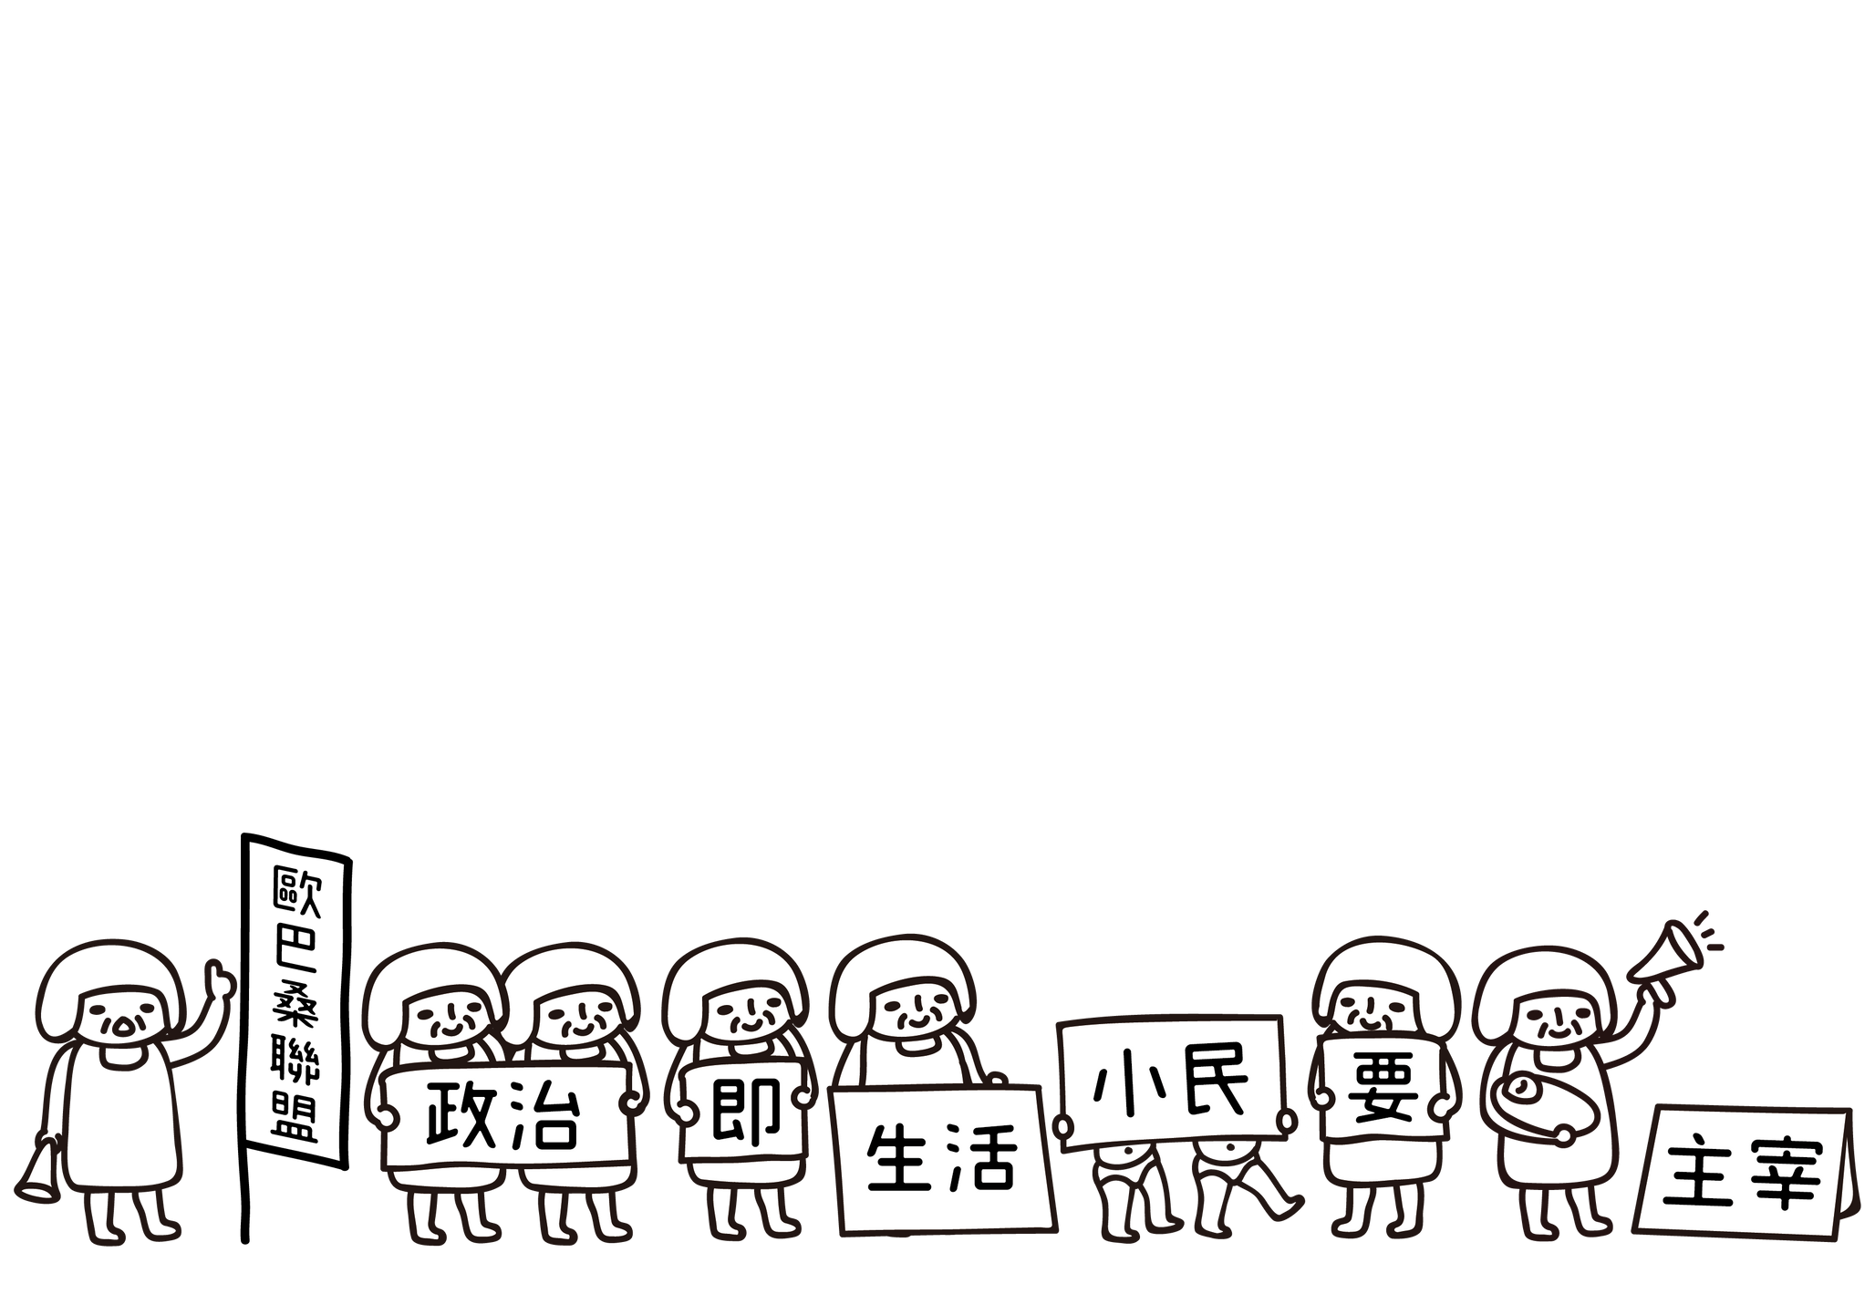


Slide 2





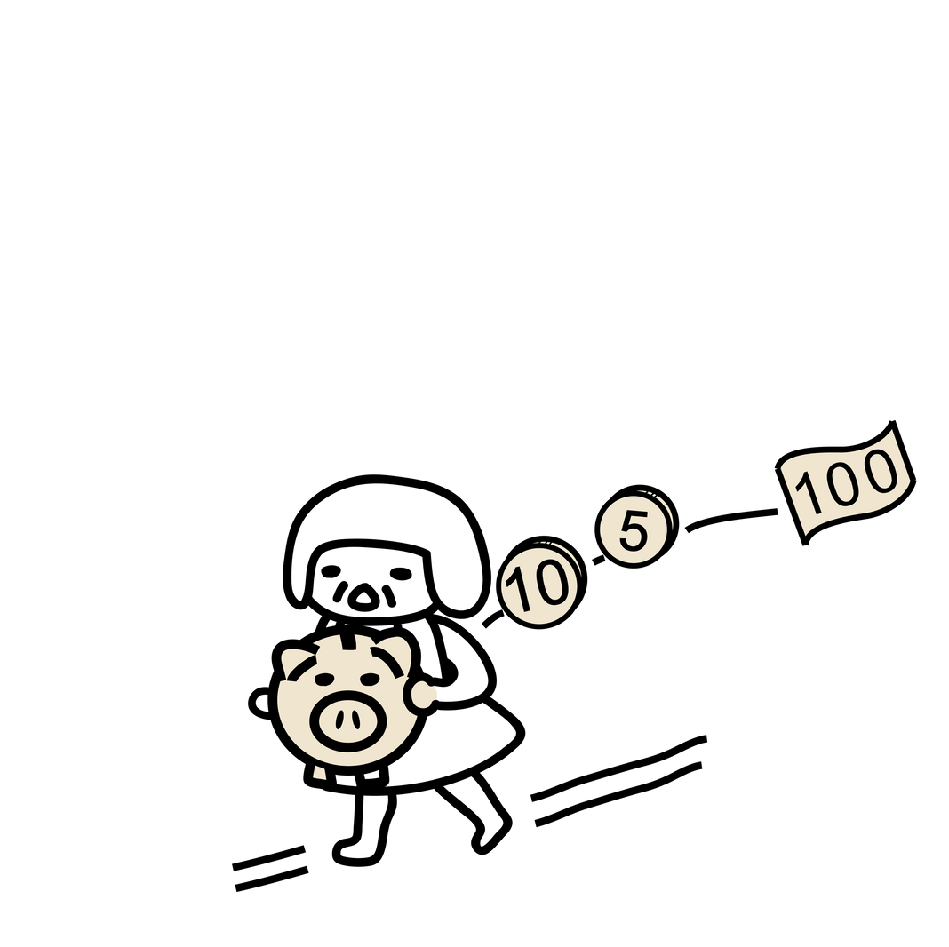

概覽
目錄
千萬要支持、千萬來支持
01
守護台灣的
歐巴桑
歐巴桑的膽識
02
03
歐巴桑的生路
歐巴桑的資源
04
05
與歐巴桑同行

Slide 3
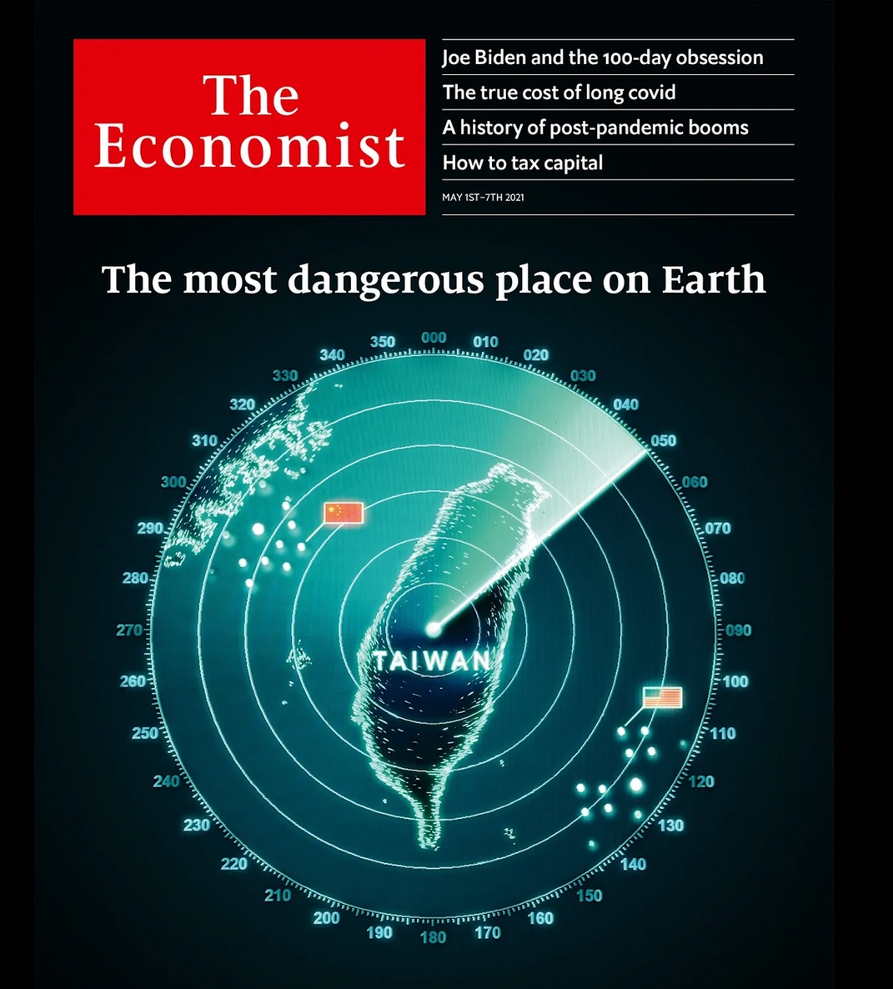
守護台灣的歐巴桑
千萬要支持、千萬來支持
經濟學人雜誌曾報導：
「台灣，處在世界上最危險的地方」
歐巴桑說：
「那就盡全力守護我們的家」

Slide 4

守護台灣的歐巴桑
千萬要支持、千萬來支持
人權立國，
推動社會公平、
轉型正義、
環境永續的社會。
願景
從一個個平凡家庭
走出來的歐巴桑，
團結起來，
懷抱著對台灣的夢想！
培育小民參政，
降低在制度及經濟條件上的門檻，
走出參政平權及性別平權的道路，
關懷弱勢、公民參與及平等式資本的發展，
看見彼此的處境，
守護我們共同的台灣
使命

